Slide 1
Didaktika II
19. dubna 2017
Hana Prokšová

Slide 2
mediální výchova
publicistický styl → styl (psaných) mediálních textů
In: HOFFMANNOVÁ, J. et al. (2016): Stylistika mluvené a psané češtiny. Praha: Academia.
mediální komunikace × masová komunikace
In: ŠEBESTA, K. (1999): Od jazyka ke komunikaci. Praha: Karolinum.

Slide 3
elektronické mediální texty (na co upozorňovat)
specifika
rychlost > přesnost informační i jazyková
text může být neustále upravován
finální podoba textu?
existence printscreenu
sdílení a přebírání
částečné potlačení autorské složky
propojování kanálů
neustálé rozšiřování čtenářských cest
propojování se sociálními sítěmi (ale výběrové!)
větší zapojení čtenáře/diváka
diskuse
Je diskuse pod textem jeho součástí?

Slide 4
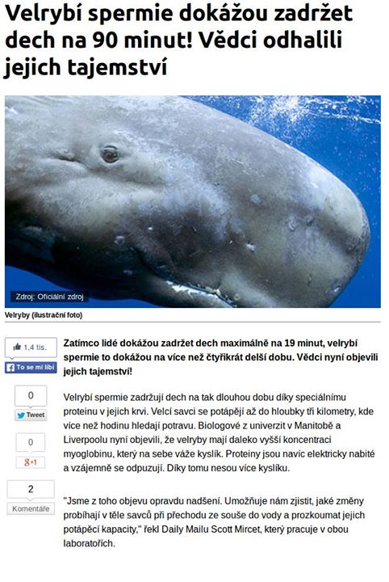

Slide 5
sperm whale
= vorvaň
spermacet
(bílá voskovitá látka
získaná z lebeční
dutiny vorvaně)

Slide 6
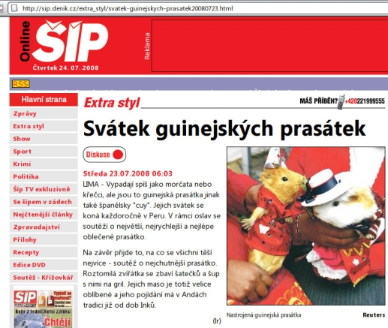

Slide 7
kritická recepce mediálního textu
porozumění + analýza + kritické zhodnocení
maturita: katalog požadavků
žák 1.5 prokáže porozumění celému textu i jeho částem
práce se stereotypy
začleňovat témata, v nichž nejsou žáci osobně angažováni

Slide 8
Která média / informační kanály byste doporučili studentům:
na druhém stupni ZŠ (7.–9. třída)?
na střední škole?
Doporučili byste jim číst diskuse pod články, zprávami?

